Slide 1
Coordinate Server
Justin Martini, John Reinecke, Marvin Hof

Slide 2
Unsere Aufgabenstellung
Für eine Maschinensteuerung soll ein Koordinatenserver aufgesetzt werden, mithilfe dessen die Daten über einen MQTT-Broker (nachfolgend MQTT-Server) im Json-Dateiformat automatisiert verschickt werden können. Zu diesem Zweck sind zunächst Datenhalterklassen anzulegen, durch die eine Baumstruktur erzeugt wird, welche dann in das Json-Dateiformat serialisiert werden kann.

Slide 3
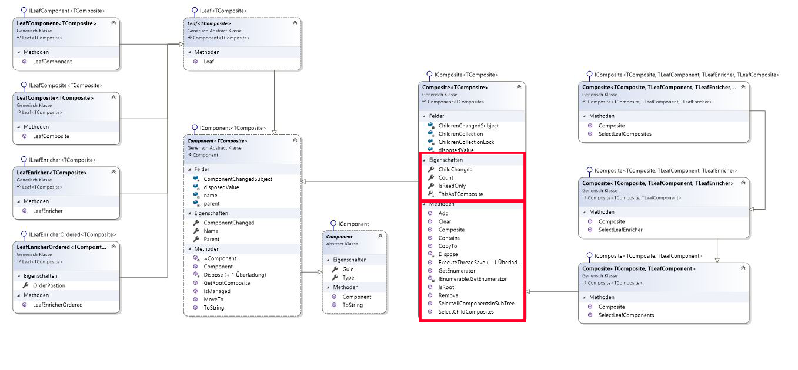
UML Diagramm

Slide 4
Ziel nach Java 2
Testbaumstruktur:
Root
leafComponentRoot
composite1
leafComponent1_1
leafComponent1_2
composite2
leafComponent2
compositeA
leafEnricherA
leafCompositeA
leafComponentA
Gewünschte JSON-Testbaumstruktur:
{
"uuid": "3db01028-b72b-444e-a35c-9013f2db7ce6",
"type": "Composite",
"name": "root",
"children": [
{
"uuid": "4506fa00-10ab-4162-a01f-fe1502fb4696",
"type": "LeafComponent",
"name": "leafComponentRoot"
},
{
…
}
{
"uuid": "30868946-5d12-454b-96a9-363f60b88172",
"type": "Composite",
"name": "compositeA",
"children": [
…
]
}
]
}

